Slide 1
商中间、末尾有0的除法
第2课时
苏教版 数学 三年级 上册
WWW.PPT818.COM

Slide 2
1.掌握商中间或末尾有0的除法的笔算方法，并能正确笔算。
2.理解哪一位上不够商1时要商0占位的算理。
3.能估计商的大小或商是几位数，发展数感。

Slide 3
2
0
1
2
4
0
2
4
0
2
2
4
8
0
4
4
2
8
2
8
0
0

Slide 4
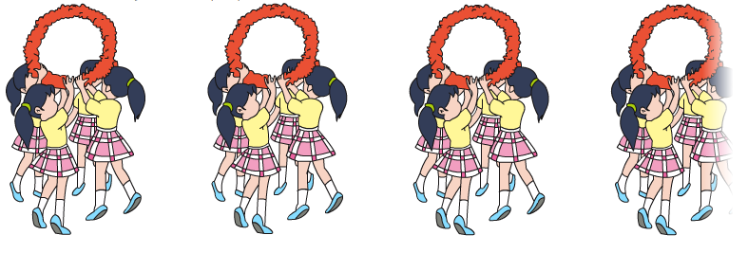
星光小学432名女生表演团体操，每4人托一个花环。
一共需要多少个花环？
“每4人托一个花环，一共要多少个花环？”想一想，该怎么列式？

Slide 5
星光小学432名女生表演团体操，每4人托一个花环，一共需要多少个花环？
432÷4= （ ）
先估计商是几位数，再用竖式计算。

Slide 6
432÷4＝
（ ）
先估一估，商是几位数？
4×100＝
400
商比100大，是三位数。

Slide 7
432÷4＝
108
（ ）
个
1
0
8
1
0
8
4
4
3
2
4
4
3
2
4
不够除，商的十位应该是多少？
4
3
3
2
0
3
2
3
2
0
商的十位上为什么写0？
3
2
0
答：一共需要108个花环。

Slide 8
试一试
先说说商是几位数，再计算。
三位数
两位数
1
2
0
5
0
）
）
2 5 2
3
3 6 1
5
3
2 5
6
0
6
0

Slide 9
归纳总结
在除法算式中，不够商1要商0占位。

Slide 10
1.
4
0
0
1
0
4
7
0
）
）
）
3
3 1 2
7
4 9 6
2
8 0 1
3
4
9
8
1
2
6
0
1
2
0

Slide 11
2.
用竖式计算，并验算。
820÷4=
205
636÷9=
70……6
2
0
5
7
0
2
0
5
7
0
）
9
4
8 2 0
）
6 3 6
验算：
验算：
×
9
×
4
8
6 3
8
2
0
6
3
0
2 0
6
+ 6
2 0
6 3 6
0

Slide 12
2.
用竖式计算，并验算。
843÷7=
120……3
1
2
0
0
1 2
）
7
8 4 3
验算：
×
7
7
8
4
0
1 4
+ 3
1 4
8
4
3
3

Slide 13
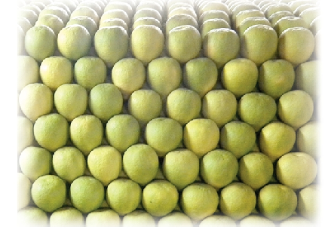
3.
李大爷收获了648个柚子。每6个装一盒，可以装多少盒？
648÷6=108（盒）
答：可以装108盒。
如果每8个装一盒呢？
648÷8=81（盒）
答：可以装81盒。

Slide 14
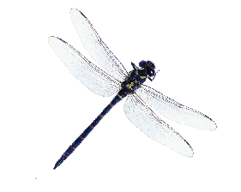
4.
3只蜻蜓3小时一共捕捉了318只蚊子。
这些蜻蜓平均每小
时捕捉多少只蚊子？
318÷3=106(只）
答：这些蜻蜓平均每小时捕
捉106只蚊子。

Slide 15
这节课你有什么收获？
除到被除数的哪一位不够商1，就在这一位上商0占位。
三位数除以一位数，商可能是三位数，也可能是两位数。

